Slide 1



5K
Nakayama Koresue
Kojima Naka Sakai
Ideash
Notes:
こんにちは、５kです。まず私たちの発表にあたり、こちらの動画をご覧ください。

Slide 2
Notes:
他にも様々な場面に対応できるようアイデア手法もたくさん用意しました！履歴では過去の作業の様子をダイジェストで見ることができるため、〜〜できます
後期の開発、アイデアが出ないなあ、なんて悩んでるそこのあなた！いますぐIdeashに登録してクリエイティブな人生を手に入れましょう☺️
By KUGATech 5K

Slide 3
Agenda
01
作品概要
02
開発詳細
03
ユーザ分析
04
まとめ
Notes:
今からこの順番で先ほどお見せしたIdeashについて説明していきたいと思います。

Slide 4




Ideash とは？
様々な発想手法をWeb上で使用可能にする
アイデア発想ツール
Web 上で
誰でも
物理的距離、人数を気にしない
様々な発想手法をWeb上で使用可能にする
アイデア発想ツール
知らなくても初めての方も使える
Notes:
1.ではIdeashについてもう一度簡単に説明いたします。
2.Ideashはweb上でアイデア手法を可能に、をコンセプトに企画したアイデア発想ツールとなっています。////////クリック////////
3.//////////クリック//////////物理的距離や人数、////////クリック/////////経験、知識を気にせずにweb上で誰でもアイデアを思いつくことができるようになるツールです。
4.今回この企画に至った経緯は、
卒業制作で何を作るかについてアイデアを出している時、リモートであったことで普段のようにうまくいかず、アイデア手法を使うことも難しかったため苦労しました。
5.そこで、もっと簡単にアイデアを出せれば便利ではないかと考えたのが経緯です。皆様も今回のコロナ渦で経験されたことからご理解いただけると思います。

Slide 5
課題などでアイデアを出す必要のある全ての学生
利用目的
導入効果
発想手法を使う際の準備をゼロにし、発想することを より簡単なものへ
ユーザの発想を助け、本来の発想力を引き出す
ターゲットユーザ
ネットを通じて気軽にいつでもどこでもアイデアを出す事ができるようになる
Notes:
1.ターゲットユーザは、課題などでアイデアを出す必要のある全ての学生です。
（読み上げる）
2.利用目的
3.導入効果
4.導入効果後半

Slide 6
今回の開発
要件定義
設計
実装
テスト
アジャイル開発
要件定義、設計、実装、テストを繰り返して開発を行っていく
今回は特にCheckとのユーザ分析に重きを置いている
Notes:
1.今回はアジャイル開発を採用しました。
2.アジャイル開発は短いスパンで小さな機能の開発を繰り返していく手法です。
3.今回作成したIdeashは、機能ひとつ一つで使うことができるため、相性がいいのではないかと思います。

Slide 7






使用技術
言語 : Ruby
フレームワーク: Ruby on Rails
JavaScriptフレームワーク: jQuery
jQuery拡張ライブラリ: jQuery UI
WebUIフレームワーク: Fomantic-UI
データベース: SQLite 3
Notes:
使用技術はこのようになっています。

Slide 8

通信の流れ
Rails
Action Cable
メッセージを生成
Action Jobの
キューから取り出す
DBを更新
DBのCallBack
Redisのpubsubで
Action Cableのプロセスに
メッセージを送信
Action Jobのキューに積む
送信
Notes:
1.ブレインストーミングで行っている非同期処理は、Action Cableで実現しています。
2.少し図がわかりにくいかもしれませんが、要するに
クライアントが情報を送信////////クリック////////し、受け取ったRailsがデータベースを更新//////////クリック/////////し、/////////クリック////////////結果を同時に接続している全部のクライアントに送信する//////////クリック////////////
という流れになっています。
3.ActionCableを使うことでデータベースを同時に更新してしまうなどが発生しないため安心して非同期通信を実行することができます。

Slide 9
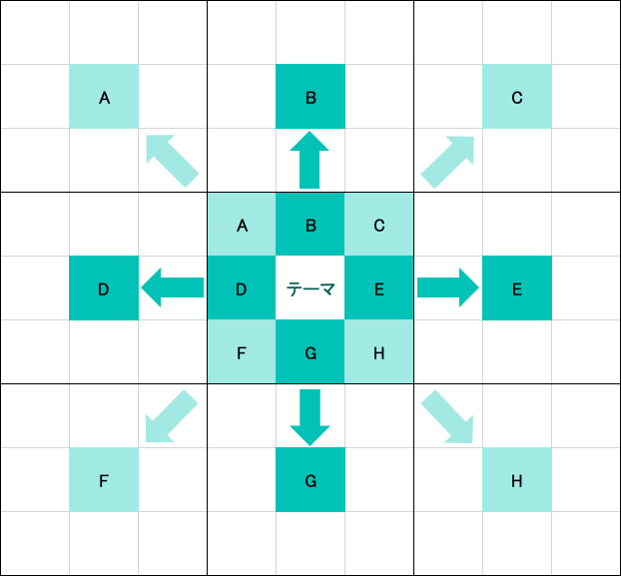


現状と展望
マンダラート機能
ユーザ管理機能
ユーザ管理機能
負荷テスト・対策
メモ機能
メモ機能
SEO対策
ブレストβ機能
ブレストβ機能
ユーザ分析
Notes:
1.展望として、次の発想法としてマンダラート機能の実装を予定しております。/////////////クリック////////////
2.また、//////////クリック//////////負荷テストを行い公開しても大丈夫そうであればGoogle検索などからのユーザ獲得に向けてSEO対策やSNSを使って告知を行い、その後ユーザ分析を行います。

Slide 10
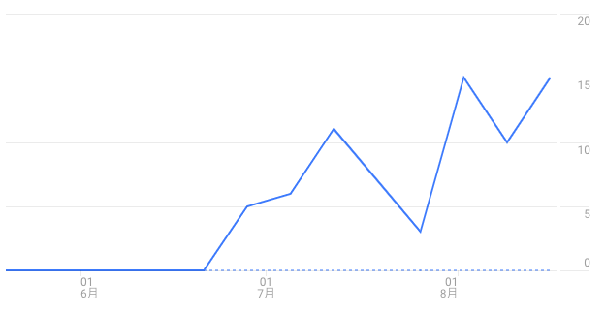
ユーザ分析
Notes:
1.次にユーザ分析について説明します。
2.ユニークユーザ数の推移はこちらのようになっています。
3.ユニークユーザ数とは、期間内にアクセスした人数のことです。
4.チームメンバによるテストや、使用感を調査するために知り合いに登録、動作確認をしてもらったため
その影響が出ていますが、後期の発表の際には一般のユーザも利用している予定のため、より詳細に分析が行えると思います。

Slide 11

ユーザ分析
４．４６
総合
評価
簡易アンケート結果（５段階評価）
表示される内容の理解しやすさ
操作性（UI）
デザイン
このアプリ対する期待度
処理速度
４．２
４．１
４．５
４．７
４．８
Notes:
1.次に、知り合いなどに動作確認してもらい、簡易アンケートを取った結果がこちらになります。
2.開発中であることがわかっているため、やや高めに出ていると思いますが
・デザイン性で高い評価
・テスターの完成に向ける期待感は高い
・UI面で向上の余地あり
と分析しました。

Slide 12

ユーザ分析
50ユーザ獲得
総合評価４以上
100ユーザ獲得
Notes:
現状ではまだまだ一般のユーザを取り込めていませんが、
10月までに50名以上の月間ユニークユーザの獲得、再度アンケートを行い、評価4以上を目標にし、最終的には月間100人のユーザ獲得を目標としています。

Slide 13
反省点
アジャイル開発
拡張を前提としていたため、データ構造などいつもより意識して 設計、開発できた
全体
githubを一番効果的に使えた
完成形を明確に意識しないため、動くものを作りやすく スケジュールのズレがいつもより小さかった
ホウレンソウが徹底されていたため無駄な作業がなくなった
Notes:
1.反省点です。
アジャイル開発については
拡張を前提としていたため、データ構造などいつもより意識して設計、開発ができました。
2.また、完成形ではなく、来週に動くものを意識するため、動くものを作りやすくスケジュールのズレがいつもより小さく抑えることができました。
3.全体としては
突然のリモート開発など最初は不安もありましたが、その分チームメンバが協力し
Githubを意欲的に学び効果的に使えたことや
ホウレンソウが徹底したため無駄な作業がなくなった
こと等が挙げられます。

Slide 14
5K
Nakayama Koresue
Kojima Naka Sakai
Ideash
Notes:
次は事前にいただいた質問に答えていきたいと思います。(みたいな感じ？)

Slide 15
質疑応答
Q. スマホで使うことはできますか？
A.未対応のなので使いにくいです。
今後のIdeashにご期待ください。
Notes:
1.Q. スマホで使うことはできますか？////////クリック////////
A. IdeashはWebアプリのため、使うことができますが、現状ではPC向けのUIしか対応していないため、少し使いづらいと思います。
将来的にはスマホ向けのUIも実装していく予定ですので、ご期待ください。

Slide 16
質疑応答
Q.機能、少なくないですか？
A.目標がブレインストーミングの実装だった。 後期の発表時には更に追加されています。
Notes:
2.Q.機能的に少なくないですか？/////////クリック/////////
A.現状ではまだ少ないですが、今回ブレインストーミングを実装することができたため、
その技術を他に応用し様々な機能を追加していきます。
後期の発表を期待してください。

Slide 17
質疑応答
Q.なぜRuby on Railsを使おうと思ったんですか？
A.使ったことのないフレームワークに挑戦したかった。
Webサービスを作成する上で豊富なライブラリが
存在し、小規模な開発なら本当におすすめ。
Notes:
3.Q.なぜRuby on Railsを使おうと思ったんですか？///////クリック///////
A. これまでLaravelやVue.js、Djangoなどのフレームワークを利用したWebアプリケーションの開発経験があり、使ったことのないフレームワークを利用した開発を行いたいといった話があり、Webサービスを作成する上で豊富なライブラリが存在するRuby on Railsが候補に上がり、利用することが決定しました。
4.小規模なものであれば本当に早く開発を行うことができると思います。

Slide 18
https://github.com/ASO1901029/sk2020_5K
Notes:
1.githubに企画や設計に関する資料、GithubWikiで開発日記などを公開していますので気になる人はぜひご覧ください。
2.これで発表を終わります。ありがとうございました。

